Slide 1
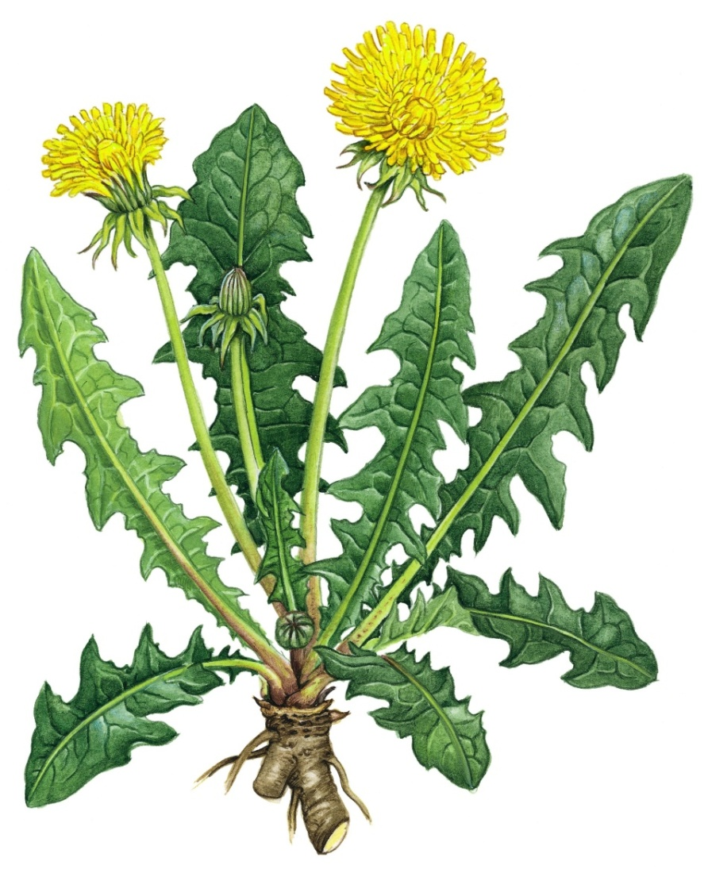
Степень выживаемости лекарственного одуванчика.
Выполнила:
Ученица 10 “В”
Назарова Альбина Самировна
Научный руководитель:
учитель биологии
Куприянова Мария Игоревна

Slide 2
Цель:
Искусственное выращивание одуванчика лекарственного в помещении, при помощи фитолампы.

Slide 3
Задачи:
1. Изучить и проанализировать научную литературу о биологических особенностях одуванчика лекарственного.
2. Прорастить семена одуванчика.
3. Разработать метод выращивания .
4. Придумать конструкцию контейнера для выращивания с частым извлечением растения из почвы.
5. Наблюдение за ростом корня.
6. Попытаться объяснить его жизнестойкость.

Slide 4
Актуальность:
Борьба с сорняками всегда актуальна.Для того,чтобы знать, как с ними бороться ,нужно вырастить одуванчик и испытать методы борьбы с ним.

Slide 5
Объект исследования: Наблюдение за онтогенезом сорной травы.

Slide 6
Предмет исследования: Одуванчик лекарственный.

Slide 7
Источники
Васильченко И.Т. Определитель всходов сорных растений .
Рейви П., Эверт Р., Айкхори С. Современная ботаника.
В.Г. Хржановский,С.Ф. Пономаренко. Ботаника (учебник)
И.Г. Бобров, Н.Н. Цвелев. Фтора СССР,издательство “Наука”.
Википедия

Slide 8
Спасибо за просмотр!

